Slide 1

TFGs en abierto: reutilización de materiales libres
Seminarios OfiLibre: TFGs en abierto
URJC, Campus de Móstoles
9 de marzo de 2022
Jesús M. González Barahona
Twitter: @jgbarah2
Oficina de Conocimiento y Cultura Libres
Despacho 010 – Rectorado (Móstoles)
https://urjc.es/ofilibre
ofilibre@urjc.es
@OfiLibreURJC

Slide 2
Copiar no es malo
¿Qué son las obras libres?
¿Puedo utilizar una obra libre?
Principales licencias libres
Imágenes
Audios
Videos
Otros elementos
¿Cómo hacer que mi obra sea libre?
Situación en la URJC
Oficina de Conocimiento y Cultura Libres
https://urjc.es/ofilibre

Slide 3

Copiar no es (necesariamente)
malo
Oficina de Conocimiento y Cultura Libres
https://urjc.es/ofilibre

Slide 4
Por primera vez
tenemos herramientas
que nos permiten acceder,
de forma simple, rápida y barata,
a todo conocimiento
producido por la humanidad...
Oficina de Conocimiento y Cultura Libres
https://urjc.es/ofilibre

Slide 5
… y lo estamos impidiendo
con un modelo económico y legal
de la era de la información en papel
Oficina de Conocimiento y Cultura Libres
https://urjc.es/ofilibre

Slide 6
No podemos reutilizar lo que encontramos en Internet,
salvo que su autor nos de permiso, o el uso esté amparado por una excepción legal
Oficina de Conocimiento y Cultura Libres
https://urjc.es/ofilibre

Slide 7
Nuevo enfoque
Podemos llegar lejos
porque podemos subirnos
en hombros de gigantes
Muchas veces es mejor reutilizar que rehacer
Sobre todo si podemos reelaborar
Siempre, reconociendo autoría
Oficina de Conocimiento y Cultura Libres
https://urjc.es/ofilibre

Slide 8
Nuevo enfoque (2)
Cultura de la reutilizacion
(frente a cultura de pedir permiso)
Hace falta que el autor haya dado
permiso explítico
para que podamos reutilizar su obra
Oficina de Conocimiento y Cultura Libres
https://urjc.es/ofilibre

Slide 9
¿Qué son las obras libres?
Oficina de Conocimiento y Cultura Libres
https://urjc.es/ofilibre

Slide 10
Obras culturales libres (1)
Obras cuya licencia otorga libertad de:
Usarla y ejecutarla (o interpretarla)
Estudiarla y aplicar lo aprendido
Redistribuir copias de ella
Redistribuir obras derivadas de ella
https://freedomdefined.org/Definition/Es
Oficina de Conocimiento y Cultura Libres
https://urjc.es/ofilibre

Slide 11
Obras culturales libres (2)
Además:
Disponibilidad de datos fuente
Uso de formato libre
Sin restricciones técnicas
Sin otras restricciones o limitaciones
https://freedomdefined.org/Definition/Es
Oficina de Conocimiento y Cultura Libres
https://urjc.es/ofilibre

Slide 12
Berlin Declaration on Open Access
“El (los) autor(es) [...] deben garantizar el derecho gratuito, irrevocable y mundial de acceder al trabajo, y licencia para copiarlo, usarlo, distribuirlo, transmitirlo y exhibirlo públicamente, y para hacer y distribuir trabajos derivados […]''
22 de octubre de 2003
https://openaccess.mpg.de/Berlin-Declaration
Oficina de Conocimiento y Cultura Libres
https://urjc.es/ofilibre

Slide 13
Aplicabilidad (en una Universidad)
Desarrollo y resultados de la investigación (ciencia abierta)
Materiales docentes y resultados del aprendizaje
Publicaciones institucionales y profesionales
Oficina de Conocimiento y Cultura Libres
https://urjc.es/ofilibre

Slide 14
Ejemplos (en una Universidad)
Diarios de investigación
Artículos revisados por pares
Apuntes para una asignatura
Trabajos de alumnos
Memorias de funcionamiento
Estudios profesionales
Oficina de Conocimiento y Cultura Libres
https://urjc.es/ofilibre

Slide 15
Aplicabilidad general
Obras libres por motivos éticos
(el conocimiento debe ser libre)
Obras libres por motivos prácticos
(consigo mejor mis fines así)
Se aplica tanto a obras producidas como a obras “consumidas”
Oficina de Conocimiento y Cultura Libres
https://urjc.es/ofilibre

Slide 16
¿Puedo utilizar una obra libre?
Oficina de Conocimiento y Cultura Libres
https://urjc.es/ofilibre

Slide 17
¿Puedo utilizar una obra libre?
Sí
Siempre
Sin pedir permiso
...reconociendo autoría
(detalles en la licencia)
Oficina de Conocimiento y Cultura Libres
https://urjc.es/ofilibre

Slide 18
Licencias
Oficina de Conocimiento y Cultura Libres
https://urjc.es/ofilibre

Slide 19
¿Por qué una licencia?
El autor, por ser autor, tiene todos los derechos sobre su obra
Quien recibe una obra puede hacer lo que el autor le haya permitido
Licencia “tradicional”:
todos los derechos reservados
Licencia de publicación abierta:
sólo algunos derechos reservados
Oficina de Conocimiento y Cultura Libres
https://urjc.es/ofilibre

Slide 20
Licencias de obras libres
Creative Commons
CC0 (No rights reserved)
CC-BY (Attribution)
CC-BY-SA (Attribution-ShareAlike)
Licencias de software libre
(sólo adecuadas para software)
https://creativecommons.org
Oficina de Conocimiento y Cultura Libres
https://urjc.es/ofilibre

Slide 21

¿Cómo elegir licencia?
Fácil:
Elije una de las licencias
de Creative Commons
que son libres
https://creativecommons.org/choose/
Oficina de Conocimiento y Cultura Libres
https://urjc.es/ofilibre

Slide 22

¿Cómo licenciar un trabajo?
Basta con “marcar” el trabajo con una licencia
Opcionalmente, en algunos casos pueden usarse metadatos
Ejemplo:
https://wiki.creativecommons.org/wiki/Es:_Marcando_tu_obra_con_una_licencia_CC
Oficina de Conocimiento y Cultura Libres
https://urjc.es/ofilibre

Slide 23
Búsqueda de obras libres:
imágenes
Oficina de Conocimiento y Cultura Libres
https://urjc.es/ofilibre

Slide 24
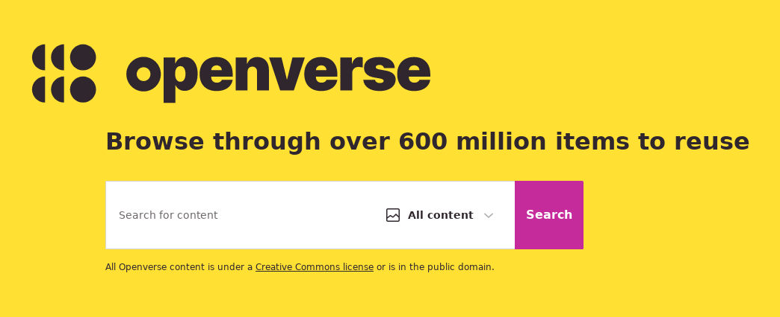
Openverse
https://wordpress.org/openverse
Oficina de Conocimiento y Cultura Libres
https://urjc.es/ofilibre

Slide 25

Flickr
https://www.flickr.com
Oficina de Conocimiento y Cultura Libres
https://urjc.es/ofilibre

Slide 26

Pixabay
https://pixabay.com
Oficina de Conocimiento y Cultura Libres
https://urjc.es/ofilibre

Slide 27

Google
Oficina de Conocimiento y Cultura Libres
https://urjc.es/ofilibre

Slide 28
Búsqueda de obras libres:
audios
Oficina de Conocimiento y Cultura Libres
https://urjc.es/ofilibre

Slide 29

SoundCloud
https://soundcloud.com/search
Oficina de Conocimiento y Cultura Libres
https://urjc.es/ofilibre

Slide 30

CCMixter
http://dig.ccmixter.org/
Oficina de Conocimiento y Cultura Libres
https://urjc.es/ofilibre

Slide 31
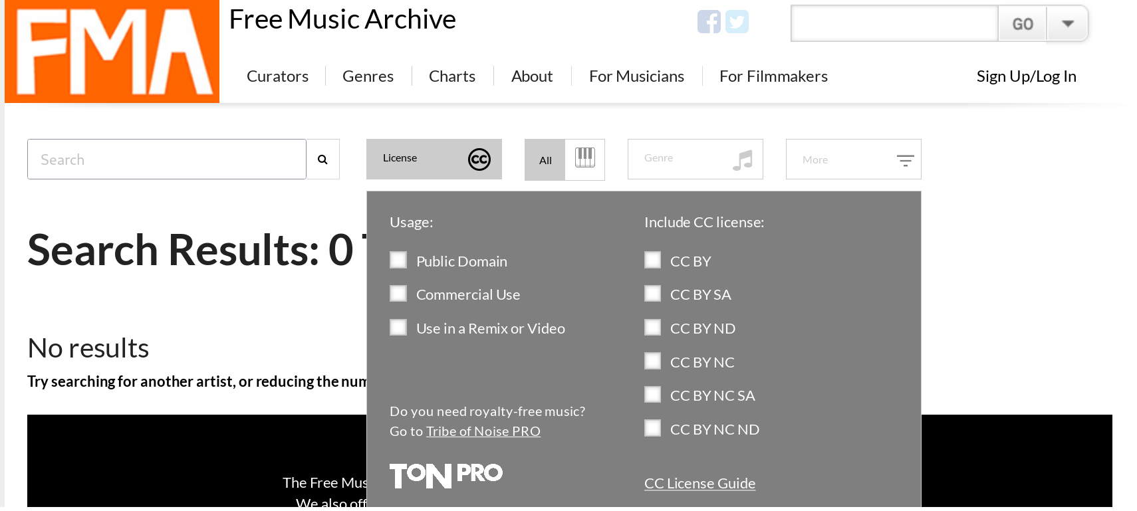
https://www.freemusicarchive.org
Free Music Archive
Oficina de Conocimiento y Cultura Libres
https://urjc.es/ofilibre

Slide 32
Búsqueda de obras libres:
videos
Oficina de Conocimiento y Cultura Libres
https://urjc.es/ofilibre

Slide 33

YouTube
Oficina de Conocimiento y Cultura Libres
https://urjc.es/ofilibre

Slide 34

YouTube
Oficina de Conocimiento y Cultura Libres
https://urjc.es/ofilibre

Slide 35


https://vimeo.com/search?license=by-sa&q=urjc
Vimeo
Oficina de Conocimiento y Cultura Libres
https://urjc.es/ofilibre

Slide 36

Vimeo
Oficina de Conocimiento y Cultura Libres
https://urjc.es/ofilibre

Slide 37

DuckDuckGo
https://duckduckgo.com
Oficina de Conocimiento y Cultura Libres
https://urjc.es/ofilibre

Slide 38

Licencia en el propio video
Oficina de Conocimiento y Cultura Libres
https://urjc.es/ofilibre

Slide 39
Búsqueda de obras libres:
varios tipos / buscadores
Oficina de Conocimiento y Cultura Libres
https://urjc.es/ofilibre

Slide 40
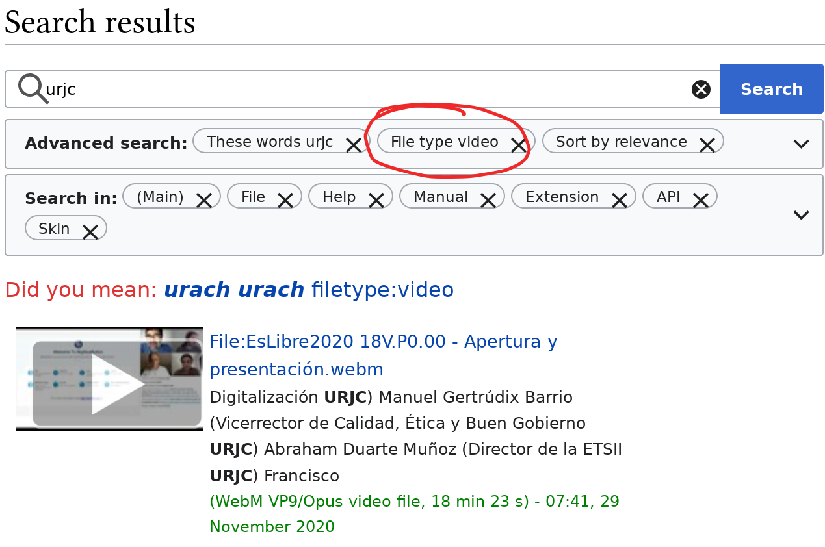
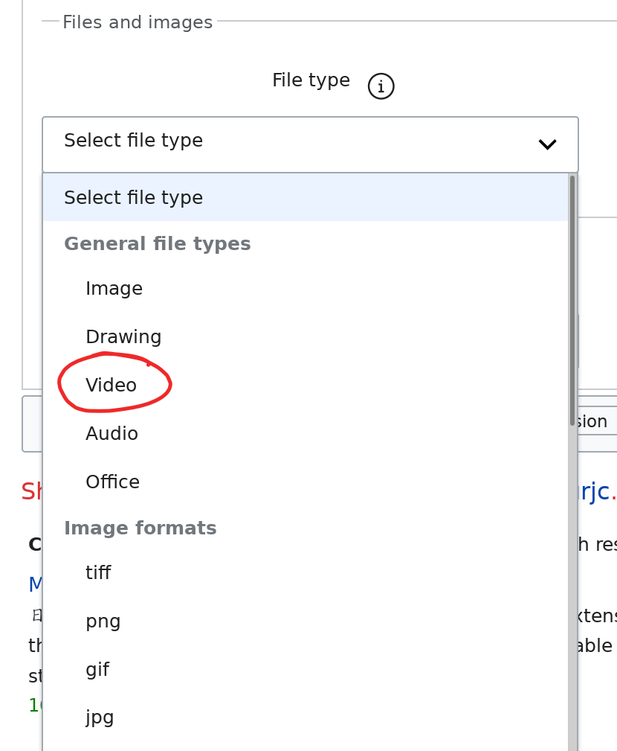
MediaWiki
https://www.mediawiki.org
Oficina de Conocimiento y Cultura Libres
https://urjc.es/ofilibre

Slide 41
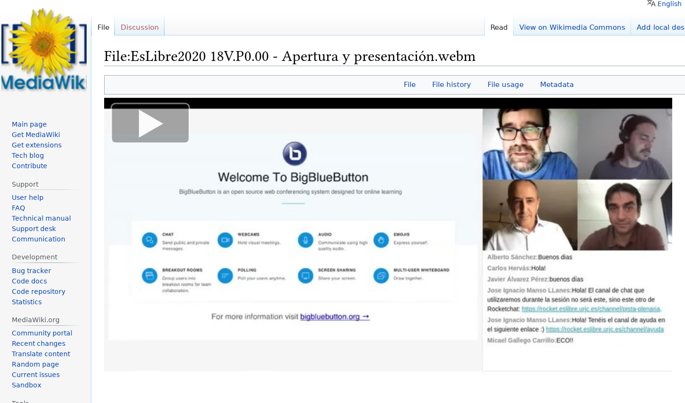

MediaWiki
Oficina de Conocimiento y Cultura Libres
https://urjc.es/ofilibre

Slide 42

Internet Archive
https://archive.org
Oficina de Conocimiento y Cultura Libres
https://urjc.es/ofilibre

Slide 43

Europeana
https://europeana.eu/
Oficina de Conocimiento y Cultura Libres
https://urjc.es/ofilibre

Slide 44
Búsqueda de obras libres:
otras obras
Oficina de Conocimiento y Cultura Libres
https://urjc.es/ofilibre

Slide 45

Proyecto Gutenberg
https://gutenberg.org
Libros libres
Oficina de Conocimiento y Cultura Libres
https://urjc.es/ofilibre

Slide 46
Objetos en tres dimensiones
Sketchfab
https://sketchfab.com/
Thingiverse
https://thingiverse.com
Oficina de Conocimiento y Cultura Libres
https://urjc.es/ofilibre

Slide 47

Datos geográficos y mapas
OpenStreetMap
https://openstreetmap.org
Oficina de Conocimiento y Cultura Libres
https://urjc.es/ofilibre

Slide 48
Datos (open data)
Wikidata
https://wikidata.org
World Bank
https://data.worldbank.org/
European Open Data
https://data.europa.eu/
Oficina de Conocimiento y Cultura Libres
https://urjc.es/ofilibre

Slide 49
Resultados de investigación
Figshare
https://figshare.com
Zenodo
https://zenodo.org/
Arxiv
https://arxiv.org/
BURJC Digital
https://burjcdigital.urjc.es/
Oficina de Conocimiento y Cultura Libres
https://urjc.es/ofilibre

Slide 50

Y por supuesto...
Oficina de Conocimiento y Cultura Libres
https://urjc.es/ofilibre

Slide 51
Conceptos relacionados
Oficina de Conocimiento y Cultura Libres
https://urjc.es/ofilibre

Slide 52
Software libre
En parte, antecedente histórico de la publicación abierta
Libertad de ejecución
Libertad de estudio y modificación
Libertad de copia
Libertad de copia de las modificaciones
https://www.gnu.org/philosophy/free-sw.en.html
Oficina de Conocimiento y Cultura Libres
https://urjc.es/ofilibre

Slide 53
Open Data
“Datos que cualquiera puede usar, modificar y compartir para cualquier propósito”
http://opendefinition.org
“Datos libremente disponibles para cualquiera, que se pueden utilizar y republicar, sin restricciones de patentes, derechos de autor, ni de otro tipo.”
https://en.wikipedia.org/wiki/Open_data
Oficina de Conocimiento y Cultura Libres
https://urjc.es/ofilibre

Slide 54
Open Science
Hacer la investigación científica y sus resultados accesibles a todos los niveles de la sociedad
Publicaciones
Datos
Muestras físicas
Software
Oficina de Conocimiento y Cultura Libres
https://urjc.es/ofilibre

Slide 55
Aspectos prácticos
Oficina de Conocimiento y Cultura Libres
https://urjc.es/ofilibre

Slide 56
Oportunidades (como autor)
Visibilidad: quien usa tu obra, ve quién es el autor
Evolución: quizás haya quien haga evolucionar tu trabajo
Colaboración: ayudas difundir y generar conocimiento
Preservación: tu obra queda archivada
Oficina de Conocimiento y Cultura Libres
https://urjc.es/ofilibre

Slide 57

¿Cómo pongo una licencia?
https://creativecommons.org/choose/
Oficina de Conocimiento y Cultura Libres
https://urjc.es/ofilibre

Slide 58
¿Dónde colocar los materiales libres?
Fácil: En cualquier sitio
Pero también hay sitios específicos:
Imágenes: Flickr, Wikimedia Commons
Audio: Internet Archive, SoundCloud
Video: Internet Archive, Vimeo
https://wiki.creativecommons.org/wiki/Publish
Oficina de Conocimiento y Cultura Libres
https://urjc.es/ofilibre

Slide 59
¿Dónde colocar los materiales libres?
Fácil: En cualquier sitio
Pero también hay sitios específicos:
Imágenes: Flickr, Wikimedia Commons
Texto: Scribd
Transparencias: SlideDeck, SpeakerDeck
Audio: Internet Archive, SoundCloud
Video: Internet Archive, Vimeo
https://wiki.creativecommons.org/wiki/Publish
Oficina de Conocimiento y Cultura Libres
https://urjc.es/ofilibre

Slide 60
Situación en la URJC
Oficina de Conocimiento y Cultura Libres
https://urjc.es/ofilibre

Slide 61

Declaración del Consejo de Gobierno
https://www.urjc.es/todas-las-noticias-de-actualidad/4951-apuesta-clara-de-la-urjc-por-el-conocimiento-abierto
Oficina de Conocimiento y Cultura Libres
https://urjc.es/ofilibre

Slide 62

Declaración del Consejo de Gobierno
https://ofilibre.gitlab.io/blog/declaracion-pub-abierta/
Oficina de Conocimiento y Cultura Libres
https://urjc.es/ofilibre

Slide 63
OfiLibre URJC
Oficina de conocimiento y cultura libres
“informar, promocionar, coordinar y facilitar en sus ámbitos de actuación, y en colaboración con todos los agentes de la Universidad”
https://ofilibre.gitlab.io
Oficina de Conocimiento y Cultura Libres
https://urjc.es/ofilibre

Slide 64
Biblioteca URJC
Apoyo a las obras libres
Archivo abierto: BURJC Digital
Publicación de TFG, TFM y tesis
https://burjcdigital.urjc.es/
Acceso abierto en el sitio web de Biblioteca
Oficina de Conocimiento y Cultura Libres
https://urjc.es/ofilibre

Slide 65
Otras plataformas URJC
URJC TV
URJCx
E-Ciencia Datos URJC
https://tv.urjc.es/
https://urjcx.urjc.es/
https://edatos.consorciomadrono.es/dataverse/URJC
Oficina de Conocimiento y Cultura Libres
https://urjc.es/ofilibre

Slide 66
¿Te interesan las obras libres?
¡¡¡Ponte en marcha!!!
Oficina de Conocimiento y Cultura Libres
https://urjc.es/ofilibre

Slide 67
©2019-2022 OfiLibre URJC
Algunos derechos reservados.
Este documento se distribuye bajo la licencia “Atribución-CompartirIgual 4.0 Internacional” de Creative Commons, disponible en
https://creativecommons.org/licenses/by-sa/4.0/deed.es
Oficina de Conocimiento y Cultura Libres
https://urjc.es/ofilibre

